Slide 1
Supported by
Nijerya'daki sivil toplum kuruluşları (STK'ler) için vaka yönetimi

Slide 2
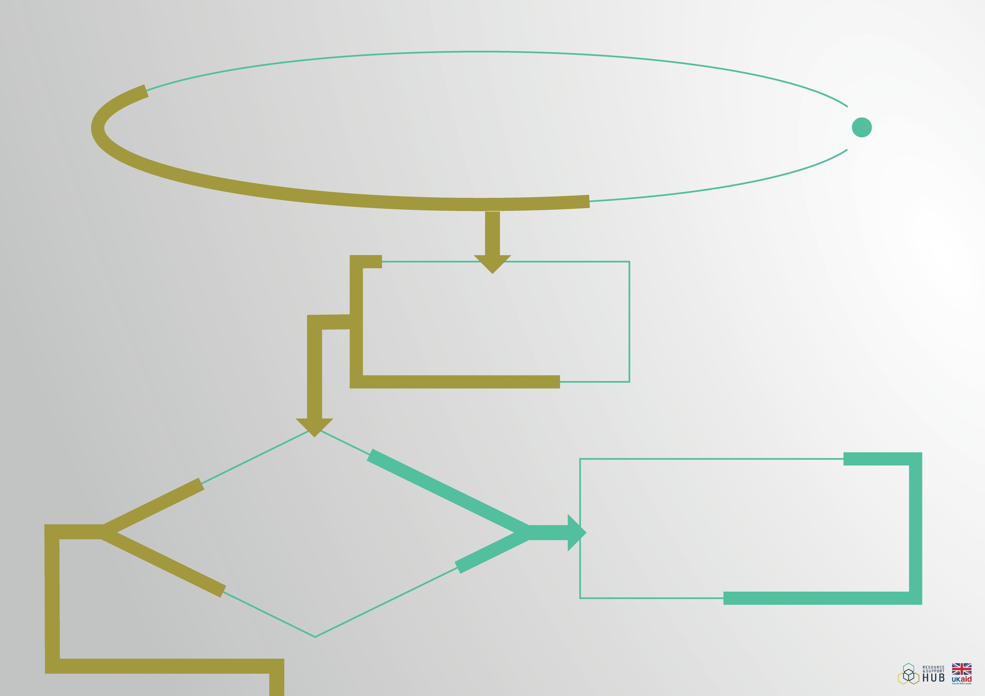
Bir endişe ortaya çıkar.
Personel, temsilci, ortağın personeli, program katılımcıları veya STK'nızla etkileşimde bulunan herhangi biri tarafından bir bildirim veya şikayet iletilir.
Bir bildirim şu yollarla alınır: topluluk bildirim kanalları, dahili bildirim, gayri resmi tartışmalar, şüpheler, bir olaya tanık olma vb.
Bildirimi belirlenen kişiye, örneğin yöneticinize, Çocuk ve Yetişkin Güvenliği / CSİTK odak kişisine vb. iletin.
EVET
HAYIR
Dolandırıcılık veya yolsuzluk (finans ekibi) veya program şikayetleri (program veya İ&D ekibi) gibi diğer iç şikayet prosedürlerini başlatın.
Bildirim veya şikayet cinsel sömürü, istismar, cinsel taciz (CSİT), zorbalık ve taciz, ekonomik sömürü, şiddet veya çocuklara veya yetişkinlere yönelik diğer istismarlarla mı ilgili?

Slide 3
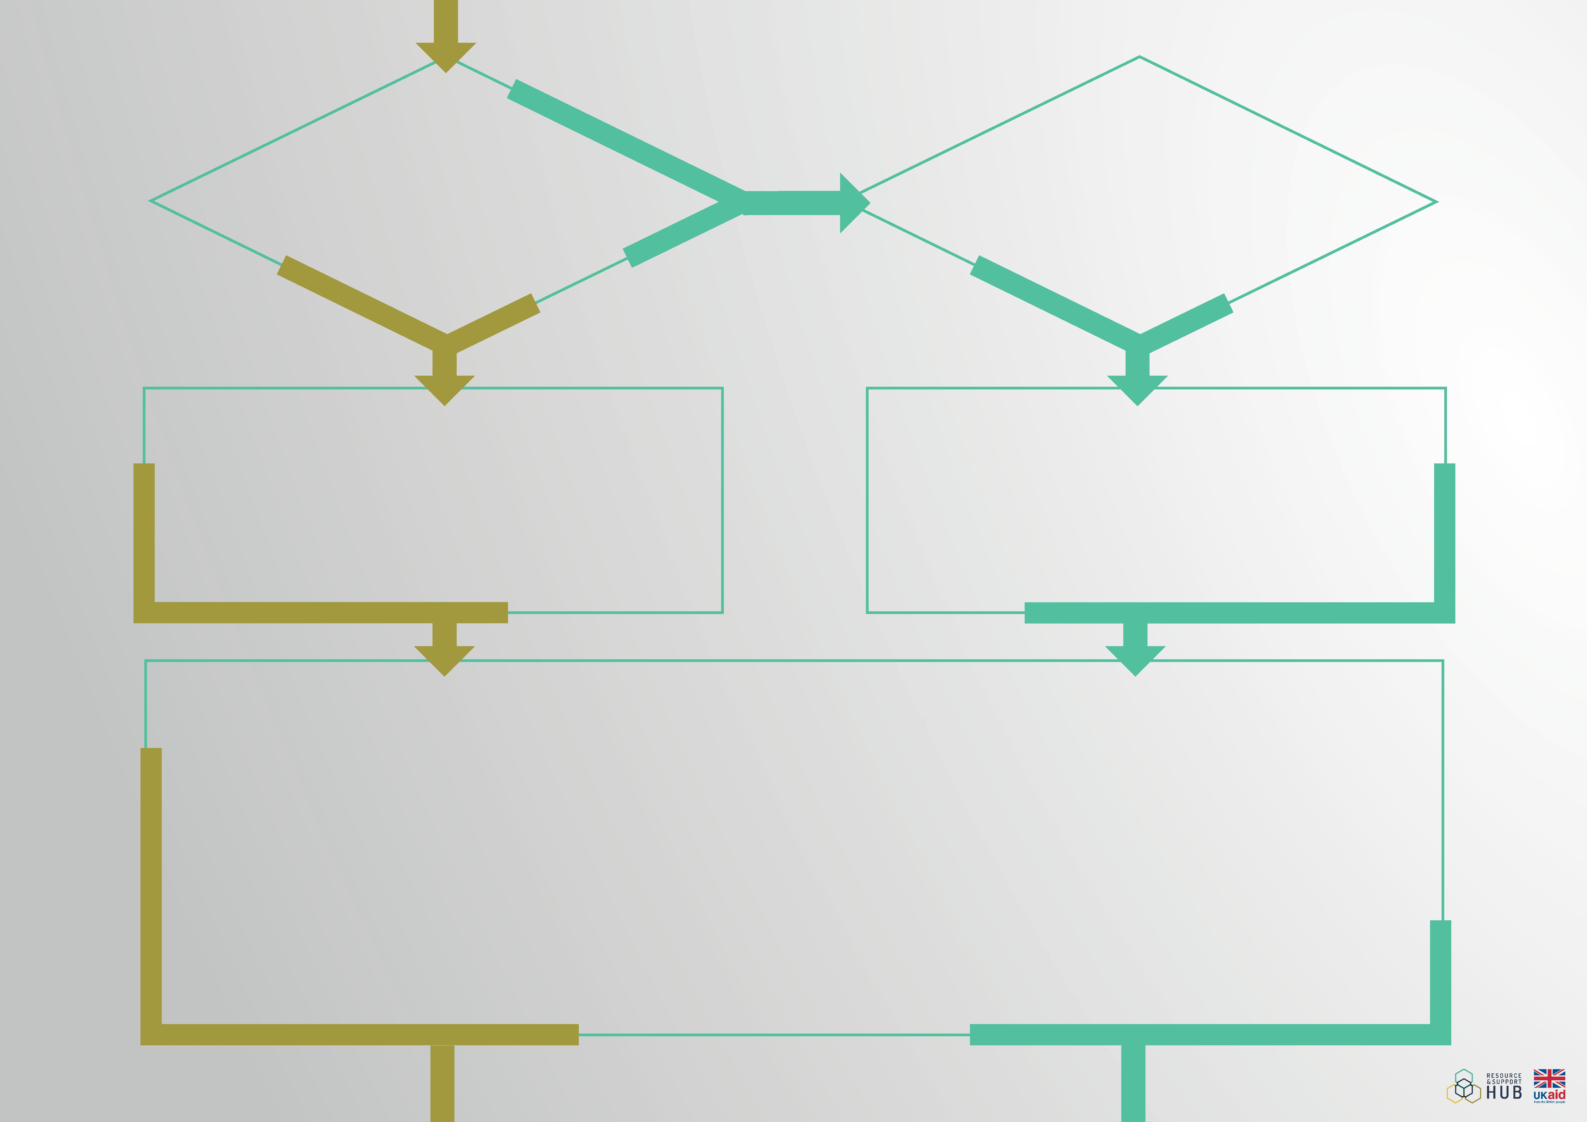
Endişe veya şikayet STK personeliniz veya temsilcilerinizden kaynaklanan bir davranışla mı ilgili yoksa STK programlarınız veya hizmetlerinizden mi kaynaklı?
HAYIR
Bir STK olarak, istismar toplum içinde meydana gelirse ve STK'nızdan, temsilcilerinizden veya programlarınızdan kaynaklanmasa bile, istismar bildirimlerine uygun şekilde yanıt vermek sizin özen yükümlülüğünüz müdür?
EVET
Bilgilendirilmiş onay aldıysanız veya acil bir durum için gerekli sosyal hizmet sağlayıcılarına yönlendirin. Cinsel istismar ve tıbbi hizmetler için 24 saat içinde yönlendirin. Güvenli ve gerekli olduğu durumlarda, ceza davaları ve olası ceza davaları için polise ve yerel makamlara başvurun
Bilgilendirilmiş onay aldıysanız veya acil bir durum için ilgili sosyal hizmet sağlayıcılarına yönlendirin. Cinsel istismar ve tıbbi hizmetler için 24 saat içinde yönlendirin. Güvenli ve gerekli olduğu durumlarda, ceza davaları ve olası ceza davaları için polise ve yerel makamlara başvurun.
Sosyal hizmetlere ve vaka yönetimine yönlendirmeler:
Bazı CSİTK veya çocuk ve yetişkin güvenliği vakaları ihtiyaca göre özel hizmetler gerektirebilir. Bazı gerekli hizmetler şunları içerebilir:
Tıbbi bakım
Travma danışmanlığı
Hukuki destek
Gıda ve beslenme desteği
Barınma veya güvenli bir alan
Bunlar kamu hizmetleri veya bir STK tarafından sağlanan hizmetler olabilir. STK'nızın veya aynı alanda çalışan bir STK'nin CSİT veya çocuk ve yetişkin güvenliği mağdurunun veya hayatta kalanın yararlanabileceği hizmetleri olabilir.
Bir mağdur veya hayatta kalan bir hizmete veya vakayı yönetecek bir sosyal hizmet uzmanına (vaka yöneticisi) yönlendirildikten sonra, takip etmek ve gerekli hizmetlerin sağlandığından emin olmak önemlidir.
Hizmetler sağlandıktan sonra vaka kaydedilebilir ve kapatılabilir.

Slide 4
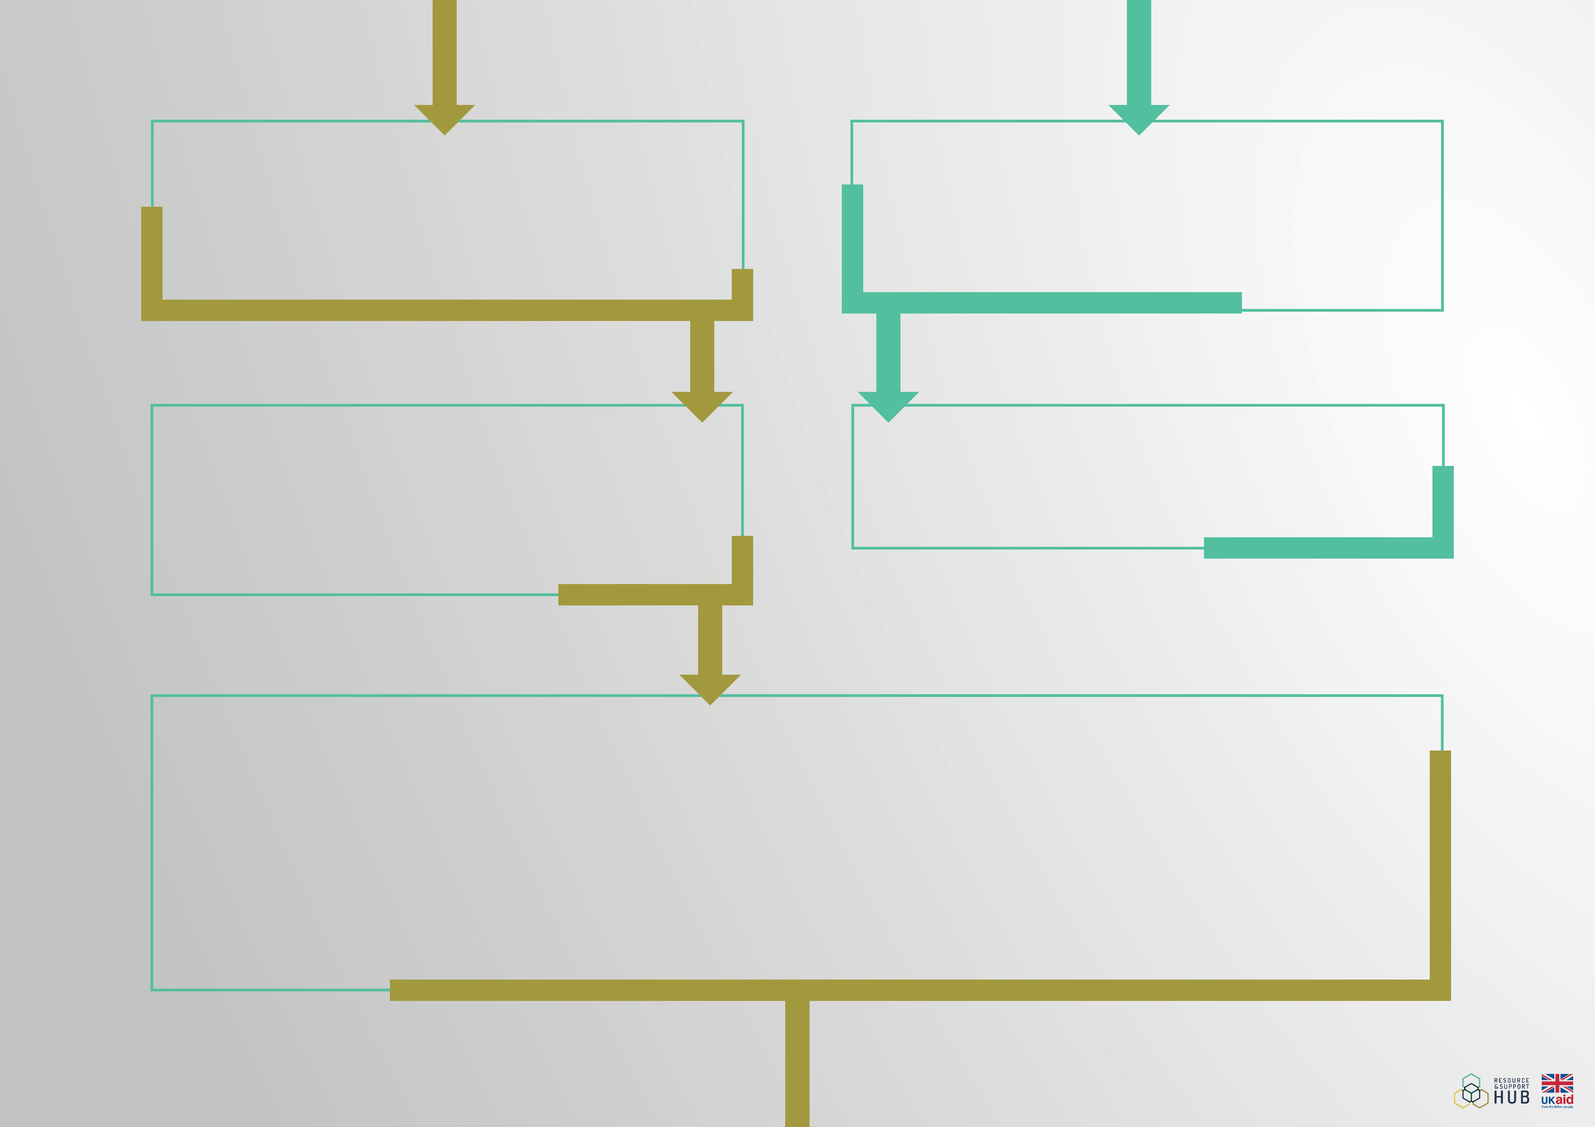
Bir vaka ekibi oluşturun; bu ekipte üst düzey liderlik, İK, programlar ve/veya güvenlik ve risk alanlarından personel yer alabilir.
Ekipte mağdurla/hayatta kalanla iyi ilişkileri olan bir kişi bulunmalıdır.
Sosyal hizmetler tarafından sağlanan desteği takip edin. Detayları kaydedin.
Gerekirse yetkililer tarafından alınan önlemleri takip edin. Detayları kaydedin.
Acil kararlar alın, örn:
Personel / fail olduğu iddia edilen kişi ile nasıl başa çıkılır? Mağdur/hayatta kalan nasıl desteklenir ve görüşlerine nasıl yer verilir? Sözleşme veya donor gereklilikleri nasıl yerine getirilir? Örneğin donörün bilgilendirilmesi.
Aynı alanda çalışan diğer kişilerle ilgili olduğu durumlarda, CSİT risk seviyesindeki değişikliklere ilişkin bilgileri paylaşın. Gizli veya özel bilgileri asla paylaşmayın.
Vaka için bir plan geliştirin ve risk değerlendirmesi yapın. Risk teşkil eden acil kararları tekrar gözden geçirin, örn:
Ekip içinde roller atayın (mağdur/hayatta kalanla iletişim kuracak kişi, fail olduğu iddia edilen kişi ile iletişim kuracak kişi irtibat)
Bir soruşturmanın gerekli olup olmadığına karar verin (kurum içinde mi kurum dışında mı?). Görev tanımını (ToR) yazın, zaman çerçevesini ve standartları belirleyin ve soruşturma yöneticisi konusunda fikir birliğine varın.
Soruşturma yoksa, vakayı reddetmek veya kapatmak için açık bir gerekçe olduğundan emin olun.
Endişenin yerel makamlara bildirilmesinin gerekli olup olmadığını (yeniden) değerlendirin.
Diğer kurumların ve ortakların bilgilendirilip bilgilendirilmeyeceğine karar verin (anonim olarak).
Mağdur/hayatta kalan, STK'niz, fail olduğu iddia edilen kişi ve planlamanızdaki diğer kişiler için riskleri değerlendirin.
Planlamanız boyunca mağdurun/hayatta kalanın ne istediğini anlayın.

Slide 5
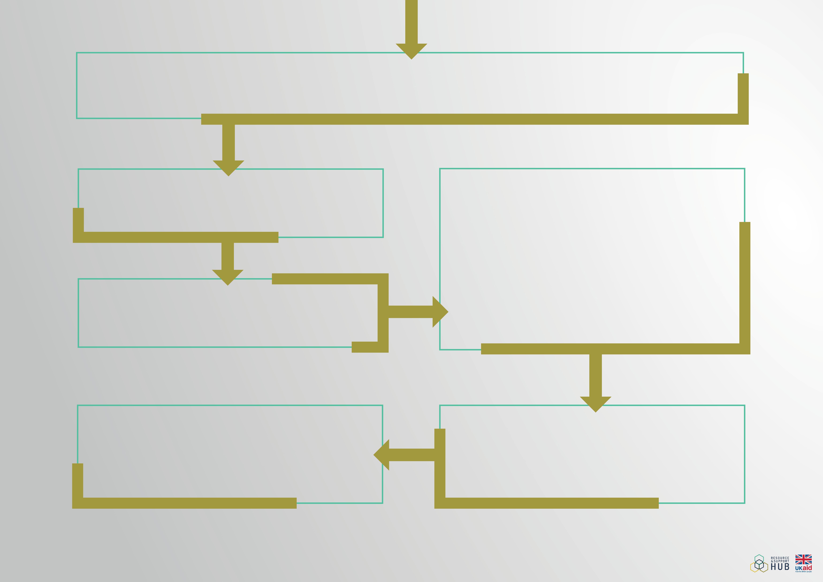
Sosyal hizmetler tarafından sağlanan desteği takip edin. Detayları kaydedin. Gerekirse yetkililer tarafından alınan önlemleri takip edin. Detayları kaydedin.
Sözleşme gereklilikleri doğrultusunda, örneğin bağışçılara veya ortaklara vaka güncellemeleri sağlayın.
Soruşturma sonuçlarını gözden geçirin. Alınan her rapor için, aşağıdakiler de dahil olmak üzere farklı olası sonuçlar vardır:
1) STK / kurum politikasının ihlali + ceza davası
2) STK / kurum politikasının ihlali
3) Politikanın ihlal edilmemesi.
Kanıtlara dayalı olarak ve mağdurun/hayatta kalanın görüşlerini de yer vererek karar verin, örneğin; fesih, disiplin cezası, topluluklara bildirim.
Kararlaştırılan profesyonel standartlara ve görev tanımı zaman çerçevesine uygun olarak soruşturma yürütün.
Bildirimi ve kararları belgeleyin.
Süreçten çıkarılan dersleri belirleyin ve belgeleyin ve dosyayı kapatın.
Mağduru/hayatta kalanı ve fail olduğu iddia edilen kişiyi soruşturmanın sonucu hakkında bilgilendirin.
İlgili herkesi ve diğer ilgili tarafları alınan kararlar ve gerçekleştirilen eylemler konusunda bilgilendirin.

